Slide 1
Management des organisations
Concevoir une mise en situation de management

Slide 2
Les étapes de la démarche
1
L’analyse du sous-thème
2
La recherche d’informations
3
La construction du cas pratique
4
L’exploitation du cas pratique

Slide 3
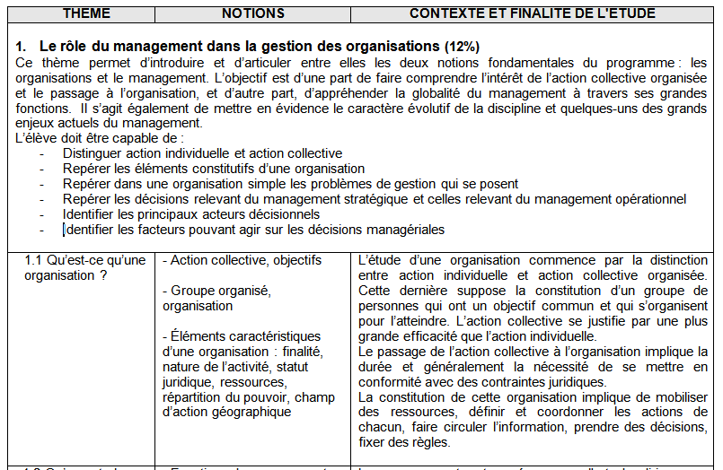
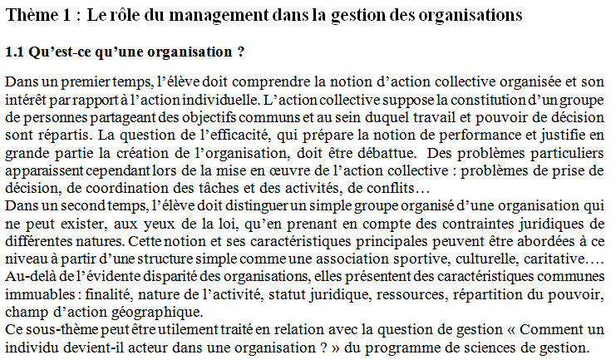
1. L’analyse du sous-thème
Le programme
1. Les objectifs pédagogiques
4. Les capacités à faire acquérir
6. Les conseils pédagogiques
Les Repères
2. La problématique
3. La réponse à la problématique
5. Les notions et concepts à mobiliser

Slide 4
1. L’analyse du sous-thème
Les questions intermédiaires…

Slide 5
2. La recherche d’informations
Les sources : Presse, Web (Internet), Radio, Télévision…
Presse
Web (Internet)
Les journaux locaux ou régionaux
Les sites des collectivités locales
Les revues généralistes et spécialisées (L’Expansion, L’Usine nouvelle, L’Entreprise, Challenges, Management, etc.)
Les sites institutionnels
Les journaux d’entreprises
Les sites des entreprises
Les sites des revues
Les sites des associations

Slide 6
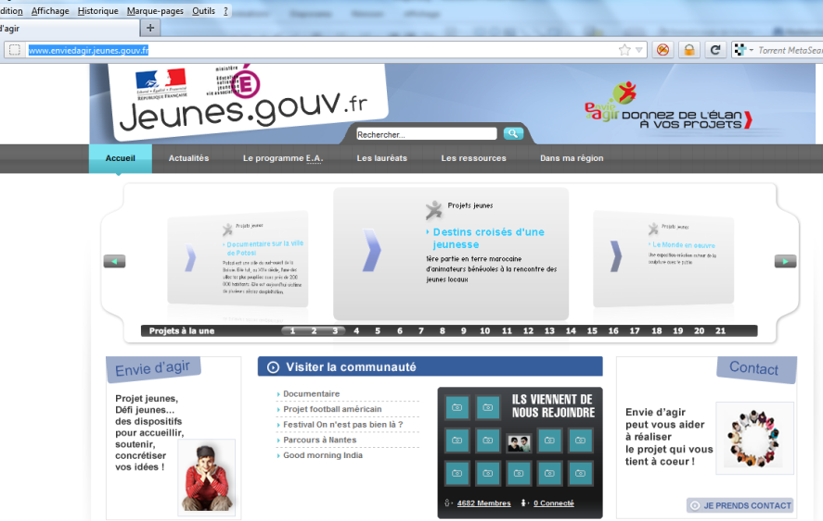
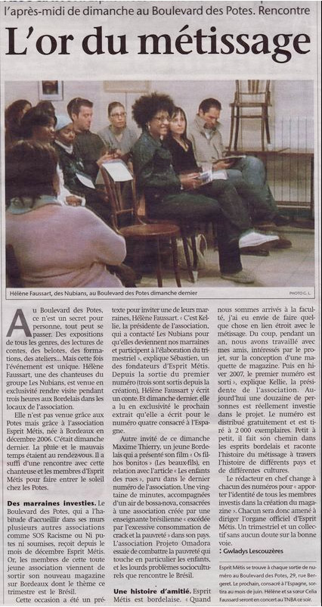
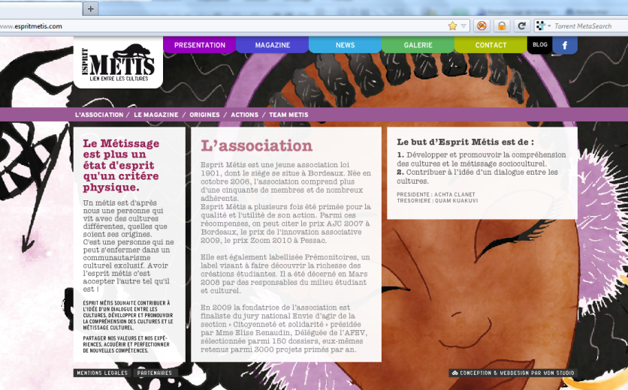
2. La recherche d’informations
http://www.enviedagir.jeunes.gouv.fr/
http://espritmetis.wordpress.com/esprit-metis-le-blog/
http://www.espritmetis.com/

Slide 7
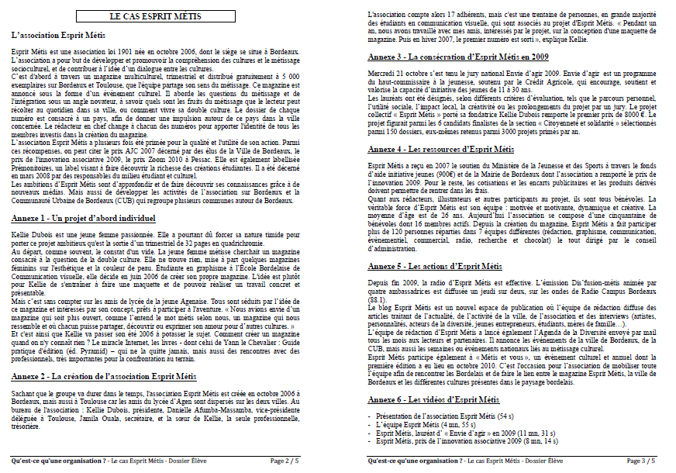
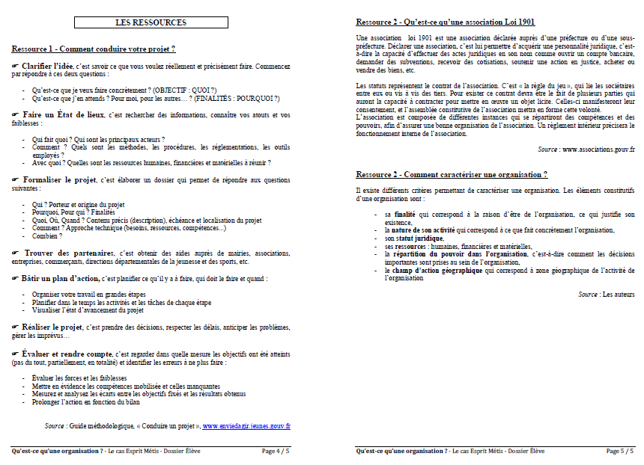
3. La construction du cas pratique
Le cas proprement dit :
- Présentation de l’association
- Des annexes
Les ressources nécessaires à l’analyse du cas

Slide 8
4. L’exploitation du cas pratique
questions / PARTIES
Comment distinguer action individuelle et action collective ? Pourquoi conduire une action collective ? Pourquoi une action collective doit-elle être organisée ?
4. Capacités
Distinguer action individuelle et action collective
5. Notions
Action collective, objectifs, groupe organisé
questions / PARTIES
À quelles conditions une action collective organisée (un groupe organisé) devient-il à une organisation ? Quelles sont les éléments constitutifs d’une organisation ?
4. Capacités
Repérer les éléments constitutifs d’une organisation
5. Notions
Organisation
questions / PARTIES
Comment identifier les caractéristiques d’une organisation ? Comment fonctionne (faire fonctionner) une organisation ?
4. Capacités
Repérer dans une organisation simple les problèmes de gestion qui se posent
5. Notions
Éléments caractéristiques d’une organisation : finalité, nature de l’activité, statut juridique, ressources, répartition du pouvoir, champ d’action géographique

